Slide 1

PM에 관하여
PM의 문제점 파악과 해결
서울지부 박호준 이주천 장효주

Slide 2



INDEX
인턴십 개요
과제 목적과 일정
프로젝트 개요
PM의 정의와 현황
프로젝트 1
PM에 대한 인식
프로젝트 2
PM과 다른 차종 차이
프로젝트 3
PM 주행 위반 탐지
1. 과제 목적 및 계획
1. 개인형 이동장치(PM)란?
2. PM 사고 현황
3. PM 관련 법률
4. PM 현황
5. 프로젝트 방향성
1. 분석 주제와 목적
2. 분석 내용 및 결과
- NLP 방법론
- 분석 결과
1. TAAS 사고 데이터
2. 교통체계 구성 요소
3. 분석 내용 및 결과
- 차량 종류 별 비교 분석
- 차량 종류 예측 모델
1. 프로그램 개발
2. 프로그램 적용
도로교통공단 서울지부

Slide 3
INDEX
인턴십 개요
과제 목적과 일정
프로젝트 개요
PM의 정의와 현황
프로젝트 1
PM에 대한 인식
프로젝트 2
PM과 다른 차종 차이
프로젝트 3
PM 주행 위반 탐지
1. 과제 목적 및 계획
도로교통공단 서울지부

Slide 4


인턴십 개요
과제 목적 및 계획
PM의 부정적 여론의 원인인 사고 양상을 파악하기 위해, PM 이 다른 소형 이동수단(자전거, 이륜차)과 어떤 차이점이 있는지 분석
[데이터] TAAS 사고 데이터
[방법론] 차이검증 모델, 분류모델
(1차) Chi-squared test
(2차) 머신러닝 분류 모델
프로젝트의 개요부분으로, PM의 정의와 현황에 대해서 다룸
친환경 차세대 이동수단으로 각광을 받았던 PM이 사회적인 골칫거리로 여겨지고 있는 상황에 대해서 논함
PM의 정의와 현황
다른 차종과 차이
B
D
A
C
PM의 어떠한 면들이 사람들에게 문제로 인식되고 있는지 알아보기 위해 언론과 여론에서 다뤄지는 PM에 대해 분석
[데이터] 기사의 원문과 댓글
[방법론] 자연어처리(NLP) 모델
(원문) 잠재디리클레 할당(LDA)
(댓글) 감성분석
PM 사고가 잦은 지역의 CCTV에 적용할 수 있는 법규 위반 탐지 프로그램을 개발
CCTV 영상을 넣으면 PM을 찾아주고, 이 PM이 교통법규를 위반하였는지 판단
[데이터] 도로 영상 데이터
[방법론] 객체 탐지 딥러닝 모델 및 판단 알고리즘
PM에 대한 인식
법규 위반 탐지
도로교통공단 서울지부

Slide 5
인턴십 개요
과제 목적 및 계획
구분 | 월 | 10 |  |  |  | 11 |  |  |  | 12 |  |  |  |  | 1 |  |  |  | 2
 | 주차 | 1 | 2 | 3 | 4 | 1 | 2 | 3 | 4 | 1 | 2 | 3 | 4 | 5 | 1 | 2 | 3 | 4 | 1 | 2 | 3 | 4
프로젝트 보고서 작성 | 영상 위반 탐지 해커톤 발표자료 작성
 | 중간보고서(PPT) 작성
 | 최종보고서 작성
TAAS 사고데이터 기반 PM과 다른 차종 차이 비교 분석 | 내부 데이터 수령 및 외부데이터 수집
 | 데이터 전처리 작업
 | EDA 및 개별요인 분석
 | 머신러닝을 활용한 모델링
PM 영상 위반 탐지 프로그램 제작 | 영상 데이터 수령 및 외부데이터 수집
 | 데이터 전처리 작업
 | 모델링 및 알고리즘 작성
NLP를 활용한 PM에 대한 인식 분석 | 크롤링을 활용한 데이터 수집
 | 데이터 전처리 및 토큰화 작업
 | 언어 모델링
도로교통공단 서울지부

Slide 6
INDEX
프로젝트 개요
PM의 정의와 현황
인턴십 개요
과제 목적과 일정
프로젝트 1
PM에 대한 인식
프로젝트 2
PM과 다른 차종 차이
프로젝트 3
PM 주행 위반 탐지
1. 개인형 이동장치(PM)란?
2. PM 사고 현황
3. PM 관련 법률
4. PM 현황
5. 프로젝트 방향성
도로교통공단 서울지부

Slide 7
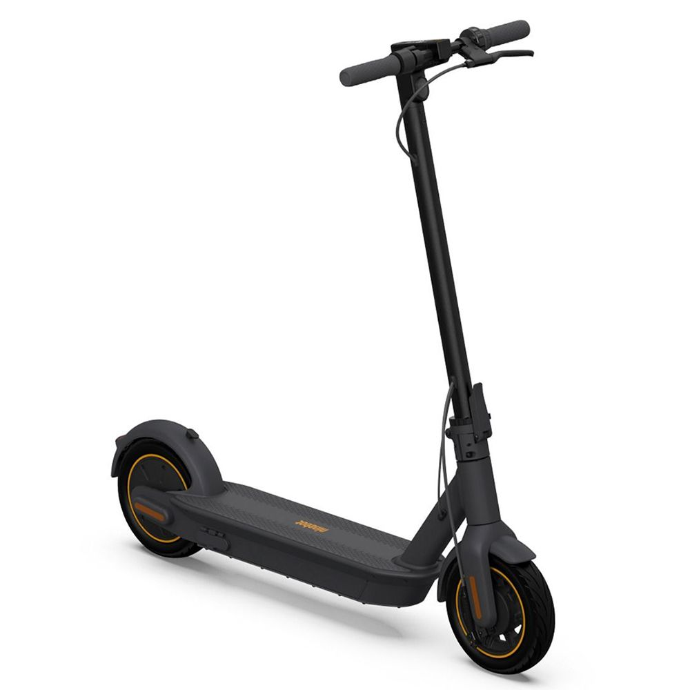

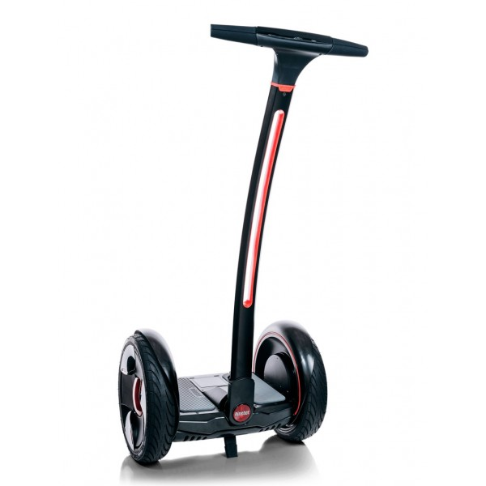

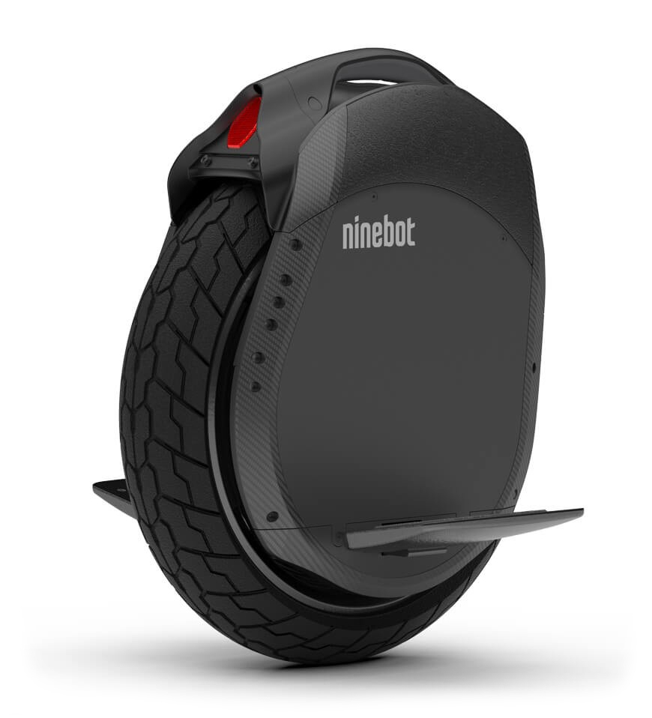

0. PM의 정의와 현황
개인형 이동장치(PM)란?
[교통학회지]
전기에너지로 구동하는 1인 또는 2인승 단거리 저속 이동수단으로 전동 휠, 전동 킥보드, 전기 자전거, 초소형 전기차 등이 포함됨
[도로교통법]
제 2조 17항에 따라 '원동기장치자전거' 로 분류(원동기장치자전거 : 배기량 50cc 미만 원동기를 단 차 또는 전기를 동력으로 하는 경우, 정격 출력이 0.59kw 미만의 원동기를 단 차를 말함)
[자동차관리법]
'이륜자동차' 로 분류되며, 세부 기준에 따라 배기량이 50cc 미만(최고 정격 출력 4kw 이하)인 경형 이륜 자동차로 분류
도로교통공단 서울지부

Slide 8
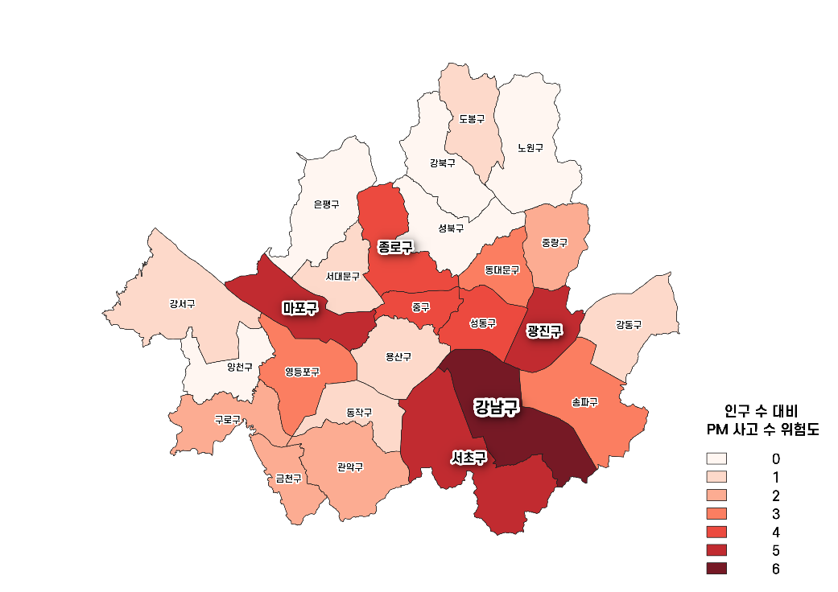
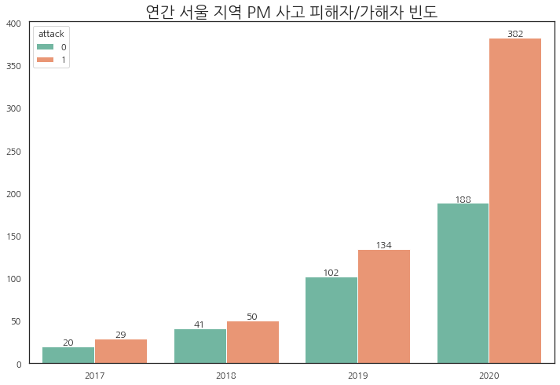
0. PM의 정의와 현황
PM 사고 현황
현재 서울시에서 공유킥보드를 운영하는 사업자는 15곳이며
약 100,000 여대의 전동킥보드가 난립하는 상황
서울시 내 PM 사고 수는 17년 대비 20년에 11.63배 증가
(피해자 사고 9.41배, 가해자 사고 13.17배)
구별 인구 수 대비 17-20년도까지 일어난 PM 사고수를
단계구분도로 나타낸 결과, 강남구가 가장 위험도가 높음
도로교통공단 서울지부

Slide 9
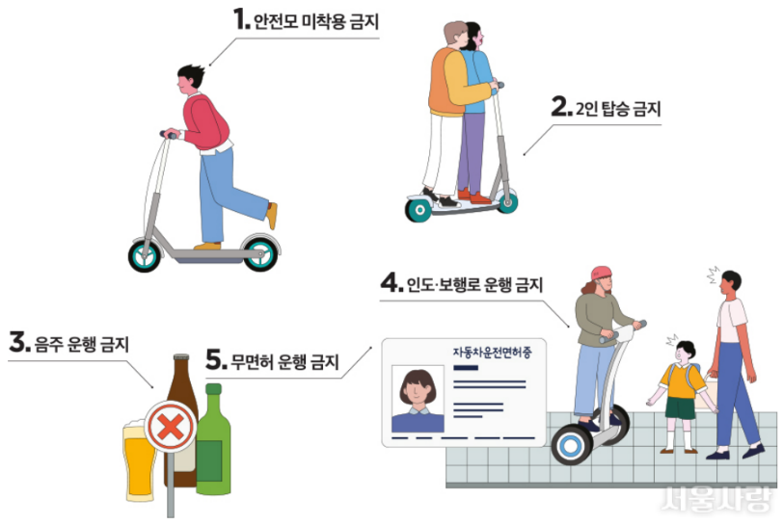
0. PM의 정의와 현황
PM 관련 법률
2021년 5월 개정 도로교통법 의거 과태료 부과 대상
▷ 안전모 미착용 / 동승자 탑승
▷ 음주운전 / 신호 위반 및 보도 주행
▷ 지정차로(자전거 도로, 도로 우측) 위반
▷ 원동기 면허 이상 미소지자 운전 / 어린이 운전
2021년 7월 개정 도로교통법 의거 PM 무단 주정차 견인 대상
▷ 차도, 대중교통 승강장 근처, 보행자 위협 지역 주정차 시 견인
(마포 송파 영등포 동작 성동 도봉 등 6개의 자치구에서 운영 중)
▷ 세계 최초의 PM 견인 법령
▷ 견인료 및 보관료 3억원 돌파 (견인료 4만원, 30분당 보관료 700원)
도로교통공단 서울지부

Slide 10




0. PM의 정의와 현황
PM 현황
성장
사회적 문제
법률 규제
대립
[이용자 증가 / 업체 성장]
[골칫거리로 전락]
[법령 의거 제재]
[사회적 대립]
∙ 친환경 근거리 이동수단으로 주목
∙ 이용자가 증가함에 따라 공유 킥보드
시장 또한 빠르게 성장
∙ 사고 건수 폭증
∙ 보행자의 안전 위협 /타 차종과 마찰
∙ 사회적 문제로 대두됨
∙ 법적인 제재에 대해 상반된 반응
∙ 이용자와 업체 대중과 정부의
이해관계가 충돌하며 사회적 대립
∙ PM 운행과 주정차에 대한 법령 제정 및 시행
도로교통공단 서울지부

Slide 11




0. PM의 정의와 현황
프로젝트 방향성
라스트 마일 운송수단으로 주목받으며 빠르게 증가한 킥보드는 골칫거리로 전락하면서 법적인 제재를 받음
사고 건수 증가는 이용자 수 증가 때문
제재로 타격을 받은 공유 킥보드 업체들은 상생을 위한 자체적인 노력을 쏟고 있음
- 속도 조절, 헬멧 구비
- PM 업체 보험 표준안 마련
- 운전면허 확인 절차 강화
사고 건수 증가율 가파름
규제는 필수적
<도로교통법 재개정 및 규제 이후>
그러나 여러 이해관계로 얽힌 PM은 여전히 사회적 문제로 남아 분쟁의 대상이 되고 있음
이용률 70% 가량 감소
WIND 모빌리티는 한국 사업을 철수
타 업체들도 서비스 지역 축소
사람들은 PM의 어떤 면을 문제로 느끼고 있는지, PM은 타 이동수단과 어떤 면이 다른 지, 문제를 해소할 방안은 없는지 다루고자 함
업체 측만 제약을 고스란히 받으면
이용자들 인식 개선은 이뤄지지 않을 것
도로교통공단 서울지부

Slide 12
INDEX
프로젝트 1
PM에 대한 인식
인턴십 개요
과제 목적과 일정
프로젝트 개요
PM의 정의와 현황
프로젝트 2
PM과 다른 차종 차이
프로젝트 3
PM 주행 위반 탐지
1. 분석 주제와 목적
2. 분석 내용 및 결과
- NLP 방법론
- 분석 결과
도로교통공단 서울지부

Slide 13

1. PM에 대한 인식
분석 주제와 목적
[분석 주제]
사람들은 PM을 어떻게 생각하는가?
[분석 목적]
언론에서 다뤄지는 PM의 토픽 분석과 그에 대한 여론의 반응 탐색
도로교통공단 서울지부

Slide 14






1. PM에 대한 인식
분석 내용 및 결과 : 방법론
데이터 준비
&
전처리
포털 사이트(네이버, 다음)에서 전동 킥보드를 주제어로 기사를 크롤링하여 기사의 원문과 댓글 수집
크롤링 된 문자열에서 HTML/XML 태그, 공백 및 기호 등을 제거하고 자연어(Natural Language)만을 남김
∙ 활용 Tool 및 패키지
Tokenization
&
Embedding
Python
BeautifulSoup
∙ 수집 범위
언어모델링
댓글이 존재하는 기사
1896건
댓글이 존재하는 기사
276건
도로교통공단 서울지부

Slide 15
1. PM에 대한 인식
분석 내용 및 결과 : 방법론
1) Konlpy 패키지의 Komoran을 tokenizer로 활용
2) 전동 킥보드 주요 기사에 자주 사용되는 상표명, 언론명 등 총 124개의 단어를 사용자 정의 사전에 등록
3) 조사, 추임새 등의 불용어 674개의 단어에 대해 불용어 사전에 등록
4) 본문에 있는 명사를 추출하여 Topic Model에 활용할 Dataset 구축
5) Bag-of word 기법을 활용, 단어의 id와 단어들의 출현 빈도를 Corpus set으로 변환
데이터 준비
&
전처리
Tokenization
&
Embedding
전처리된 자연어
명사단위 변환
Corpus
반납 지역이 한정된 다른 킥보드와
달리 씽씽은 역 인근이라면 어디서든
대여를 끝마칠 수 있어 좋았다
Komoran
Tokenizer
['반납', '지역', '한정', '킥보드', '씽씽', '인근', '대여’, '킥보드', '안전’, '헬멧’, '구비', '올해', '도로교통법', ….]
Bag-of
word
[(2025, 1), (2027, 1), (2029, 2),
(2030, 1), (2031, 1), (2040, 1),
(2042, 1), (2043, 1), (2050, 1),…]
언어모델링
도로교통공단 서울지부

Slide 16
1. PM에 대한 인식
분석 내용 및 결과 : 방법론
데이터 준비
&
전처리
[본문] : 언론에서 PM을 소재로 어떤 주제들이 다뤄지는지 분석
잠재 디리클레 할당(Latent Dirichlet Allocation)
기사 본문에 대하여 LDA를 적용하여 k개의 토픽에 대해 각각의 키워드들과 키워드 당 추정된 빈도수를 추출하고, 토픽들이 2차원 평면상에 어떤 관계를 가지고 배치되어 있는지 확인함
Grid Search를 통해 하이퍼 파라미터 튜닝
하이퍼 파라미터 결정에 사용된 요소
Coherence : 토픽이 얼마나 의미론적으로 일관성 있는지 나타내는 수치, 높을수록 의미론적 일관성 높음
Perplexity : 확률 모델이 결과를 얼마나 정확하게 예측하는지 나타내는 수치, 낮을수록 정확하게 예측
Human Review : 일부 결과에 대해서 Human review를 통해 Topic 분류 정확도를 판단
최종모델 : Topic K = 6, Chunksize = 100, Iterations = 500, passes = 40
데이터 준비
&
전처리
Tokenization
&
Embedding
언어모델링
도로교통공단 서울지부

Slide 17
1. PM에 대한 인식
분석 내용 및 결과 : 방법론
데이터 준비
&
전처리
데이터 준비
&
전처리
[댓글] : 언론의 6가지 주제에 대한 사람들의 반응 분석
감성 분석(Sentiment Analysis)
LDA Model을 통해 분류된 6개의 Topic에 대한 댓글을 분석
Pretrained Model : KoBERT
모든 자연어 처리 분야에서 좋은 성능을 내는 범용 Language Model인 구글의 Bert를 기반으로 한국어 위키에서 5백만개의 문장과 54백만개의 단어를 학습시켜 한국어 처리에 특화된 SKTBrain의 오픈소스 기계번역 모델
Fine Tuning 데이터 셋
AIHub 제공 '한국어 감정정보가 포함된 단발성 대화 데이터셋’
(기쁨, 슬픔, 놀람, 분노, 공포, 혐오, 중립 7가지 감정 Labeling Dataset)
Tokenization
&
Embedding
언어모델링
도로교통공단 서울지부

Slide 18
1. PM에 대한 인식
분석 내용 및 결과 : 결과
PC2
토픽 | 토픽 | 빈출어
1 | 견인 | 견인, 자전거, 공유, 주차, 업체, 서울시, 도로, 이용, 안전, 불법, 구역, 주행, 인도, 방치, 시행
2 | 화재, 배터리 | 충전, 화재, 제품, 배터리, 발생, 사고, 아파트, 피해, 소방, 조사, 표시, 소비자, 경우, 무단
3 | 법규위반, 처벌 | 사고, 경찰, 면허, 운전자, 음주운전, 음주, 상태, 운전, 도로교통법, 처벌, 도로, 자전거, 차량, 단속
4 | 사고, 보험 | 사고, 보험, 이동, 가입, 수단, 자동차, 공유, 보상, 경우, 발생, 서비스, 서울, 업체, 보상
5 | 기업, 기술 | 서비스, 모빌리티, 공유, 운영, 사업, 제공, 주행, 이용, 기술, 안전, 개발, 국내, 업체, 이용자, 시장
6 | 도로교통법 | 안전, 이동, 착용, 정지, 헬멧, 이용자, 도로교통법, 안전모, 사고, 면허, 범칙금, 시행, 개정, 만원, 운전
(2)
화재 배터리
PC1
(4)
(5)
(3)
사고
보험
법규위반
처벌
기업
기술
(6)
(1)
견인
언론에서 다뤄지는 PM은 6가지 토픽으로 구분될 수 있음
견인(전체 기사의 22%), 화재 배터리(8%), 법규위반 처벌(21%),
사고 보험(8%), 기업 기술(10%), 도로교통법(31%)의 토픽으로 구성
도로교통법
안전모, 나이
도로교통공단 서울지부

Slide 19
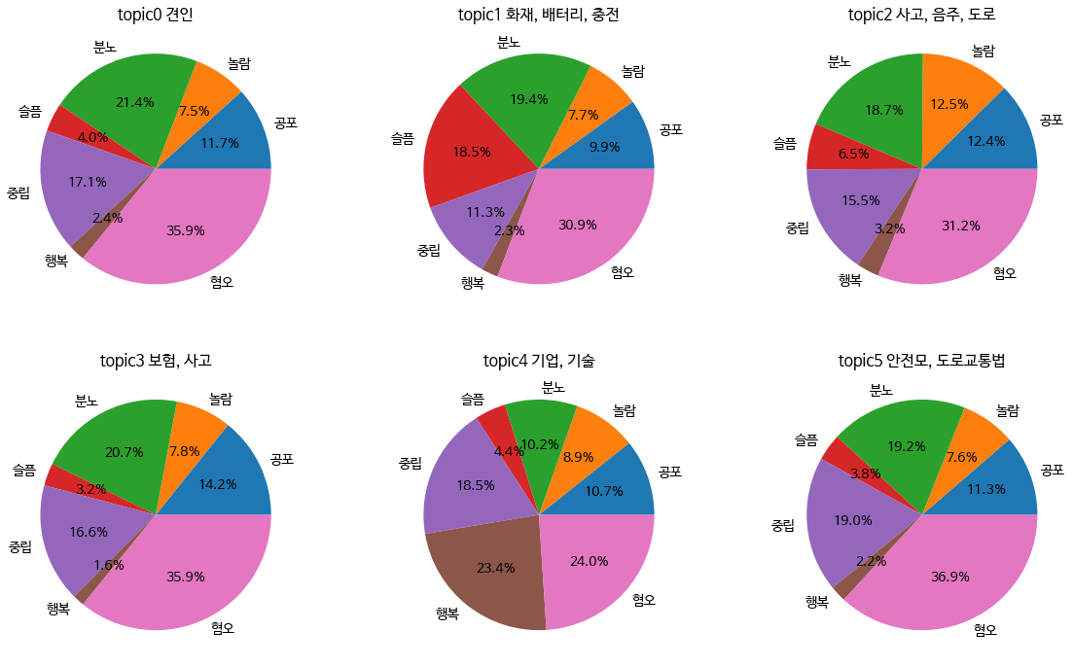
1. PM에 대한 인식
분석 내용 및 결과 : 결과
각 토픽에 대한 대중들의 반응을 살펴본 결과, 전반적으로 혐오와 분노와 같은 부정적인 감정이 주를 이루고 있음
그러나 토픽 별로 반응의 차이가 존재하며, 특히 기업과 기술에 대한 반응은 타 토픽과 상이
도로교통공단 서울지부

Slide 20
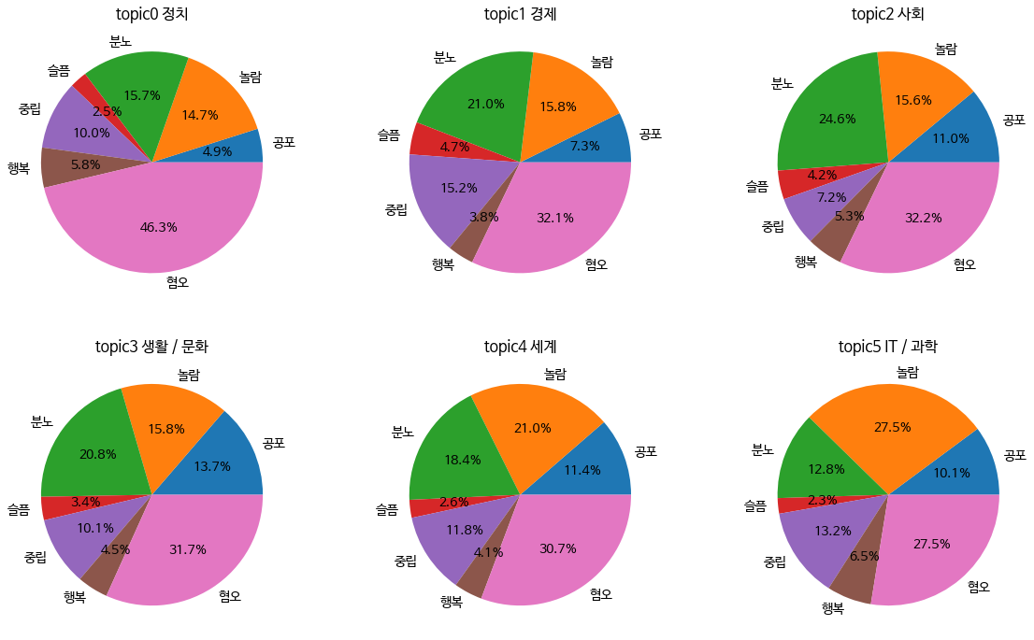
1. PM에 대한 인식
분석 내용 및 결과 : 결과
Reference로 삼기 위해 일반 사회의 대표적인 토픽 6가지에 대해서도 같은 분석을 진행함
이들 역시 부정적인 감정이 주를 이루고 있으나, 토픽 별로 다른 양상이 나타남
도로교통공단 서울지부

Slide 21
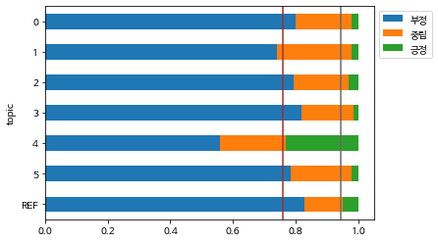
1. PM에 대한 인식
분석 내용 및 결과 : 결과
견인, 사고 보험, 도로교통법, 법규위반 처벌에 관해서는 부정적인 감정들이 평균보다 높게 나타남
화재 배터리는 평균과 비슷한 수준
기술과 기업에 관해서는 긍정적 반응이 평균을 크게 웃돌았음
PM에 관한 부정적인 영향은 결국 기술 자체가 아니라 PM에 의해 발생하는 사고와 관련이 있다는 것을 알 수 있음
PM의 교통사고 양상이 다른 차종과 어떻게 다른 지 분석해볼 필요가 있음
견인
화재 배터리
법규위반 처벌
사고 보험
기업 기술
도로교통법
REF
도로교통공단 서울지부

Slide 22
INDEX
인턴십 개요
과제 목적과 일정
프로젝트 개요
PM의 정의와 현황
프로젝트 1
PM에 대한 인식
프로젝트 2
PM과 다른 차종 차이
프로젝트 3
PM 주행 위반 탐지
1. TAAS 사고 데이터
2. 교통체계 구성 요소
3. 분석 내용 및 결과
- 차량 종류 별 비교 분석
- 차량 종류 예측 모델
도로교통공단 서울지부

Slide 23
2. PM과 다른 차종 차이
TAAS 사고 데이터
TAAS 사고데이터란?
경찰·보험사·공제조합 등의 교통사고 자료를 수집·통합·분석한 교통사고 정보
TAAS 사고데이터 주요 제공 변수
대분류 | 세부변수
교통사고 일반 | 발생일시, 주야, 요일, 발생 시군구, 기상상태, 사고유형 등
교통사고 당사자 | 성별, 연령, 보호장구 착용여부, 신체 상해정도, 법규위반내용, 행동유형 등
교통사고 차량 | 당사자 차종, 차량용도
교통사고 도로환경 | 도로종류, 도로형태, 교차로 형태, 특정도로 및 구역 등
기타 피해자 | 성별, 연령, 사고시 상태, 보호장구 착용여부, 신체 상해정도, 피해당사자 차종 등
도로교통공단 서울지부

Slide 24
2. PM과 다른 차종 차이
교통체계 구성 요소
교통사고를 유발하는 교통체계의 구성요소
차량요인
- 차량의 종류, 구조장치, 사용용도 등
인적요인
- 운전자 또는 보행자의 신체·생리·심리 조건, 위험의 인지와 회피에 대한 판단
- 운전자의 적성, 자질, 운전습관, 운전태도 등에 관련된 사항
인적요인
환경요인
- 도로의 선형, 노면, 차로 수, 도로 폭, 구배 등 도로구조에 관련된 사항
- 신호등, 도로표지판, 방호책등 도로의 안전시설에 관련된 사항
- 기후, 명암 등 자연조건에 관한 사항
- 교통량, 차종구성, 보행통행량 등 교통여건에 관련된 사항
차량요인
환경요인
도로교통공단 서울지부

Slide 25

2. PM과 다른 차종 차이
교통체계 구성 요소
교통체계의 구성요소 별로 분류한 TASS 데이터
차량 요인
인적 요인
환경 요인
당사자 차량 종류
차량 용도
성별
연령
보호장구 착용 여부
신체 상해 정도
법규 위반 내용
행동유형
…
요일
발생 시군구
도로종류
도로형태
기상상태
교차로 형태
…
이륜차 ∙ 자전거 ∙ PM의 차이에 집중하여 차량 요인에 대한 분석 진행
Step 1. 차량 종류 별 교통사고 관련 변수 차이 비교 (Chi-squared Test)
Step 2. 인적 요인과 환경 요인을 독립변수로 적용하였을 때, 차량 종류들을 예측하는 모델 구축
도로교통공단 서울지부

Slide 26
2. PM과 다른 차종 차이
분석 내용 및 결과 : 차량 종류 별 비교 분석 (Chi-squared Test)
분석 목적
차량 종류(PM, 자전거, 이륜차) 별로 교통사고 관련 변수가 개별적으로 다른 양상을 보이는지 파악하기 위함
P-value의 한계
Chi-squared 검정에서 sample size가 클 때, 비교하려는 집단 사이의 실제 차이 혹은 연관성이 매우 적은 상황에서도 overpower의 문제가 발생하여 p-value < 0.05인 현상이 발생하는 경우가 있음
Effect Size
비교하려는 집단들 사이의 차이 혹은 관계를 나타내는 표준화 된 지표를 의미
p-value가 "두 집단간의 유의한 차이가 있다"를 의미한다면 Effect Size는 "두 집단간에 얼마만큼의 차이(혹은 연관성)이 있다"를 의미
도로교통공단 서울지부

Slide 27
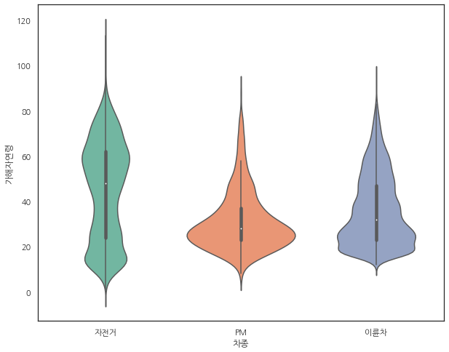
2. PM과 다른 차종 차이
분석 내용 및 결과 : 차량 종류 별 비교 분석 (Chi-squared Test)
차종 별 가해자 연령
Chi-Square Statistic | 4806.04
P-Value | 0.00
Effect Size | 0.31
사후분석
PM & 이륜차
자전거 & 이륜차
자전거 & PM
Chi-Square Statistic | 134.45
P-Value | 0.00
Effect Size | 0.09
Chi-Square Statistic | 4579.71
P-Value | 0.00
Effect Size | 0.44
Chi-Square Statistic | 709.12
P-Value | 0.00
Effect Size | 0.31
자전거 사고의 경우, 연령이 고르게 분포하는 것으로 보이지만 PM 과 이륜차, 특히 PM 사고의 경우 가해자 연령대가 낮은 것으로 파악됨
도로교통공단 서울지부

Slide 28
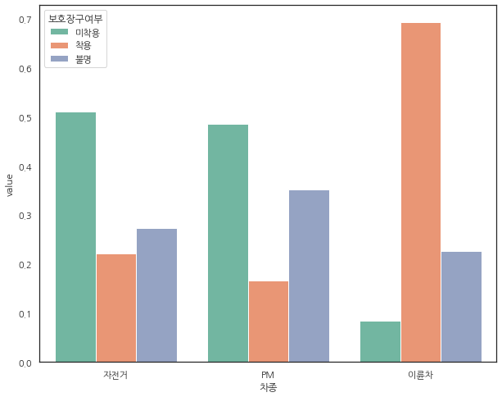
2. PM과 다른 차종 차이
분석 내용 및 결과 : 차량 종류 별 비교 분석 (Chi-squared Test)
차종 별 보호장구 착용 여부
Chi-Square Statistic | 6307.09
P-Value | 0.00
Effect Size | 0.36
사후분석
PM & 이륜차
자전거 & 이륜차
자전거 & PM
Chi-Square Statistic | 1116.98
P-Value | 0.00
Effect Size | 0.25
Chi-Square Statistic | 6000.69
P-Value | 0.00
Effect Size | 0.50
Chi-Square Statistic | 20.93
P-Value | 0.00
Effect Size | 0.05
자전거와 PM 은 보호장구 미착용 사고의 비율이 높았으나, 이륜차는 착용 사고의 비율이 훨씬 높음
도로교통공단 서울지부

Slide 29
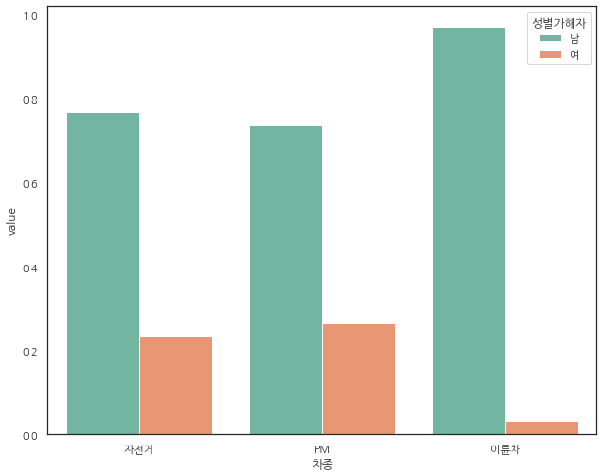
2. PM과 다른 차종 차이
분석 내용 및 결과 : 차량 종류 별 비교 분석 (Chi-squared Test)
차종 별 가해자 성별
Chi-Square Statistic | 2527.75
P-Value | 0.00
Effect Size | 0.23
사후분석
PM & 이륜차
자전거 & 이륜차
자전거 & PM
Chi-Square Statistic | 788.95
P-Value | 0.00
Effect Size | 0.21
Chi-Square Statistic | 2409.63
P-Value | 0.00
Effect Size | 0.31
Chi-Square Statistic | 4.55
P-Value | 0.09
Effect Size | 0.02
이륜차는 PM과 자전거에 비해 가해자가 남성인 사고의 비율이 매우 높음
PM과 자전거의 가해자 성별 양상에는 차이가 없음
도로교통공단 서울지부

Slide 30
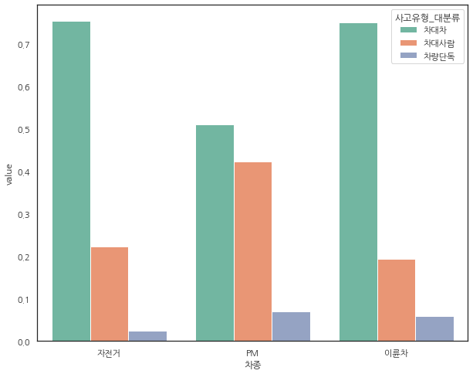
2. PM과 다른 차종 차이
분석 내용 및 결과 : 차량 종류 별 비교 분석 (Chi-squared Test)
차종 별 사고 유형
Chi-Square Statistic | 317.56
P-Value | 0.00
Effect Size | 0.08
사후분석
PM & 이륜차
자전거 & 이륜차
자전거 & PM
Chi-Square Statistic | 191.78
P-Value | 0.00
Effect Size | 0.10
Chi-Square Statistic | 135.93
P-Value | 0.00
Effect Size | 0.08
Chi-Square Statistic | 171.46
P-Value | 0.00
Effect Size | 0.15
3개의 차종 모두 사고유형에서 차이를 보임
PM은 자전거 이륜차에 비해 차대사람 유형의 사고가 많음
도로교통공단 서울지부

Slide 31
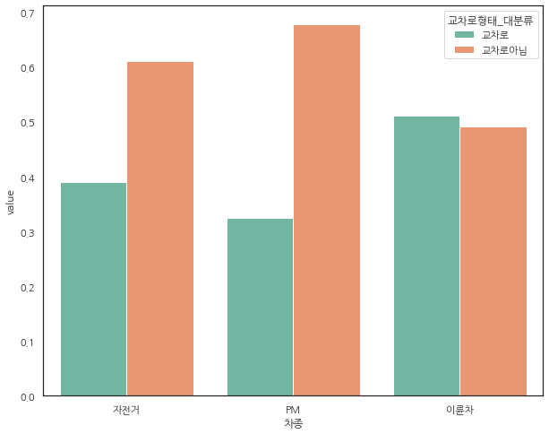
2. PM과 다른 차종 차이
분석 내용 및 결과 : 차량 종류 별 비교 분석 (Chi-squared Test)
차종 별 교차로 여부
Chi-Square Statistic | 323.87
P-Value | 0.00
Effect Size | 0.11
사후분석
PM & 이륜차
자전거 & 이륜차
자전거 & PM
Chi-Square Statistic | 77.49
P-Value | 0.00
Effect Size | 0.1
Chi-Square Statistic | 269.61
P-Value | 0.00
Effect Size | 0.11
Chi-Square Statistic | 9.77
P-Value | 0.02
Effect Size | 0.04
이륜차는 자전거와 PM보다 교차로에서의 사고가 잦음
도로교통공단 서울지부

Slide 32
2. PM과 다른 차종 차이
분석 내용 및 결과 : 차량 종류 별 비교 분석 (Chi-squared Test)
P-value Table
분석 결과
 | Weak | Moderate | Strong
p-value | 0.1 | 0.05 | 0.01
변수 | Statistic | p-value | Effect Size | df
연령 | 4806.04 | 0.00 | 0.31 | 8
보호장구 착용유무 | 6307.09 | 0.00 | 0.36 | 3
성별 | 2427.76 | 0.00 | 0.23 | 1
사고유형 | 317.56 | 0.00 | 0.08 | 2
교차로 여부 | 323.87 | 0.00 | 0.11 | 1
경사도 | 1386.14 | 0.00 | 0.17 | 6
주야 | 556.36 | 0.00 | 0.15 | 1
Effect Size Table(Cohen, 1988)
df | Small | Medium | Large
1 | 0.10 | 0.30 | 0.50
2 | 0.07 | 0.21 | 0.35
3 | 0.06 | 0.17 | 0.29
4 | 0.05 | 0.15 | 0.25
5 | 0.04 | 0.13 | 0.22
도로교통공단 서울지부

Slide 33
2. PM과 다른 차종 차이
분석 내용 및 결과 : 차량 종류 예측 모델
분석 목적
차량 종류별 비교 분석에서 개별적으로 분석한 변수들을 바탕으로 차량 종류를 예측할 수 있는 모델을 구축하고, 어떤 변수들이 PM과 다른 차종을 가르는데 큰 영향을 미치는지 파악하기 위함
진행 과정
TAAS 데이터에 존재하지 않는 정보와 일부 맞지 않는 자료를 외부 데이터와 결합하여 확보
각 변수에 맞는 전처리 기법 적용
Feature Selection 및 모델 구성
차량 종류 예측에 유의미한 영향을 주는 변수들에 대한 해석 진행
도로교통공단 서울지부

Slide 34




2. PM과 다른 차종 차이
분석 내용 및 결과 : 차량 종류 예측 모델
외부 데이터 결합 과정
+
이륜차
어린이 보호구역 표준데이터
노인 보호구역 표준데이터
자전거도로 현황 통계
버스정류소 위치 정보
지하철 위치 정보
가로수 위치 정보
도로데이터 위치 정보
TAAS 데이터
서울시 데이터
PM
자전거
2016-2020년도 TAAS 사고 데이터에서 이륜차, PM, 자전거가 가해자 차량인 추출하고,
서울시 외부 공개 데이터를 결합하여 다양한 변수들을 분석에 적용하고자 함
도로교통공단 서울지부

Slide 35



2. PM과 다른 차종 차이
분석 내용 및 결과 : 차량 종류 예측 모델
외부 데이터 결합 과정
외부데이터 추가 변수
Busstop_n (버스정류장 수)
Subway_n (지하철 수)
Tree_n (가로수 개수)
Road_num (교차도로 수)
SchoolArea (어린이보호구역)
SilverArea (노인보호구역)
BicycleArea (자전거도로)
…
Case 1. 사고지점 기준으로 버퍼를 생성, 카운트 된 객체의 개수
각 객체마다 다른 버퍼 범위를 설정하여 사고지점 별 객체의 개수를 변수로 추가
활용데이터
서울시 버스정류소 위치 정보
서울시 지하철 위치 정보
서울시 가로수 위치 정보
서울시 도로데이터 위치 정보
Case 2. 영역 버퍼 생성, 영역 내 사고지점 포함 여부 적용
사고지점이 영역 버퍼 내에 있으면 1, 아니면 0 값을 부여하여 변수 추가
활용데이터
서울시 어린이 보호구역 표준데이터
서울시 노인 보호구역 표준데이터
서울시 자전거도로 현황 통계
도로교통공단 서울지부

Slide 36
2. PM과 다른 차종 차이
분석 내용 및 결과 : 차량 종류 예측 모델
데이터 전처리 과정
Binary Encoding
성별
남
여
…
성별
1
0
…
Dummy Encoding
요일
월
일
수
금
목
…
월 | 화 | 수 | 목 | 금 | 토 | 일
1 | 0 | 0 | 0 | 0 | 0 | 0
0 | 0 | 0 | 0 | 0 | 0 | 1
0 | 0 | 1 | 0 | 0 | 0 | 0
0 | 0 | 0 | 0 | 1 | 0 | 0
0 | 0 | 0 | 1 | 0 | 0 | 0
… | … | … | … | … | … | …
적용 변수 : 성별, 보호장구 착용 여부 등
두 가지 값을 가지고 있는 범주형 변수에 0, 1 값을 부여
Ordinal Encoding
행동유형
회전중
직진중
주정차중
…
사고내용
1
0.5
0
…
적용 변수 : 요일, 도로 기울기
요일 같은 범주형 변수를 컴퓨터가 이해하기 쉬운 숫자의 형태로 변환
적용 변수 : 사고내용, 도로형태, 행동유형 등
범주형 변수의 순서를 유지하며 값을 부여
도로교통공단 서울지부

Slide 37
2. PM과 다른 차종 차이
분석 내용 및 결과 : 차량 종류 예측 모델
데이터 전처리 과정
결측치 대체
성별에 따른 사고가 남자 : 여자 = 4 : 1의 비율일 경우
도로형태
단일로
교차로
불명
불명
…
Road_num
서울시
도로정보
도로형태
0
1
1
0
…
성별
남
여
불명
…
성별
1
0
0.8
…
적용 변수 : 성별, 보호장구 착용 유무 등
적용 변수 : 도로형태 등
결측치가 많고 데이터 값이 이진일 때 평균 값 적용
결측치를 다른 변수를 통해 간접적으로 파악 후 부여
원인불명 결측치 및 이상치 삭제
Ex. 120세 이상 가해자, 대부분의 값이 불명인 변수
도로교통공단 서울지부

Slide 38
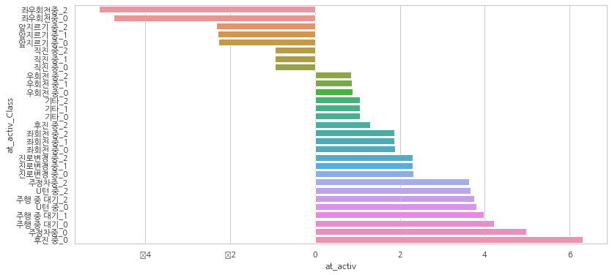
2. PM과 다른 차종 차이
분석 내용 및 결과 : 차량 종류 예측 모델
데이터 전처리 과정
카디널리티가 높은 변수에 대한 처리
Ex. 행동유형 가해자 : [좌우회전중, 직진 중, 앞지르기중, 불명, 우회전중, 좌회전중, 기타, 주행 중 대기 …….]
직진 관련
행동유형 가해자
진로변경 중
우회전 중
직진중
…
행동유형 가해자
2.245
0.849
-0.798
…
행동유형 가해자
1
0.5
0
…
회전 관련
정지상태 or
특정상황 관련
변수 LeaveOneOut Encoding 적용 후 수치 시각화
해석된 값을 Ordinal로 변환
도로교통공단 서울지부

Slide 39
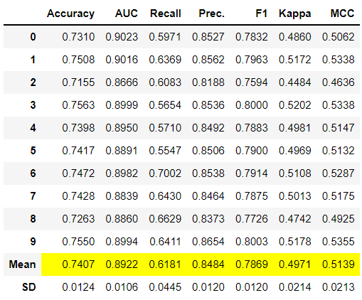
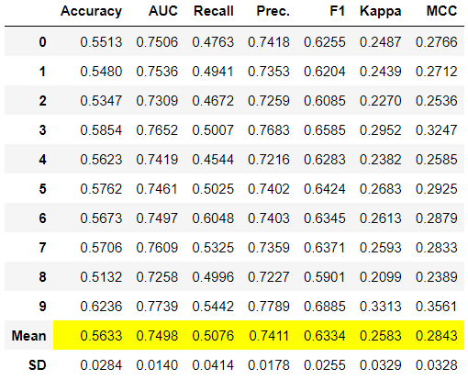
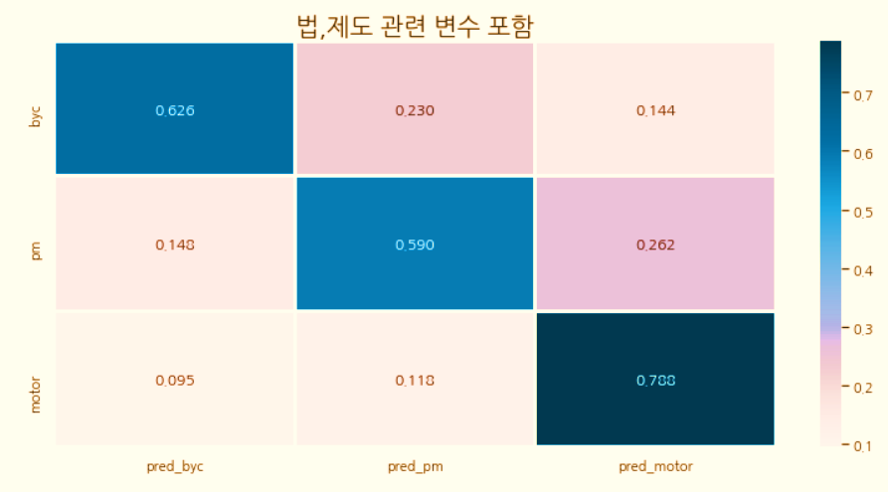
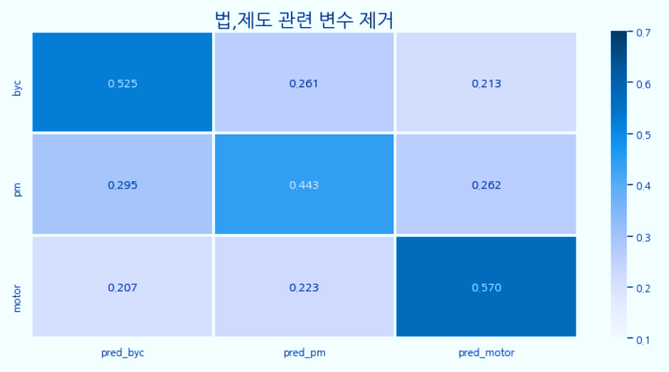
2. PM과 다른 차종 차이
분석 내용 및 결과 : 차량 종류 예측 모델
데이터 선별 및 모델 구성
법, 제도 관련 변수 제거
주 이용층, 법과 제도에 관련된 변수는 PM을 분류하는데 과도한 영향을 미침
Ex. 16세 미만 이륜차∙PM 이용 제한, 보호장구 미착용에 대한 벌금 유무 등
1. 모든 변수를 포함한 모델
2. 해당 변수를 제외한 모델
법과 제도 이외의 환경·인적관련 변수가 차종에 미치는 영향력을 확인하기 위해 2번 모델을 분석에 적용
도로교통공단 서울지부

Slide 40
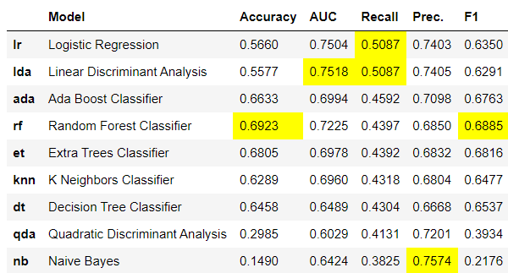
2. PM과 다른 차종 차이
분석 내용 및 결과 : 차량 종류 예측 모델
데이터 선별 및 모델 구성
정제된 데이터 셋을 다양한 머신러닝 모델에 적용
[최종 모형] 다중 로지스틱 회귀 분류 모델 (자전거 : 0 / PM : 1 / 이륜차 : 2)
[Oversampling] 불균형 데이터 셋 분석을 위한 SMOTE 적용
도로교통공단 서울지부

Slide 41
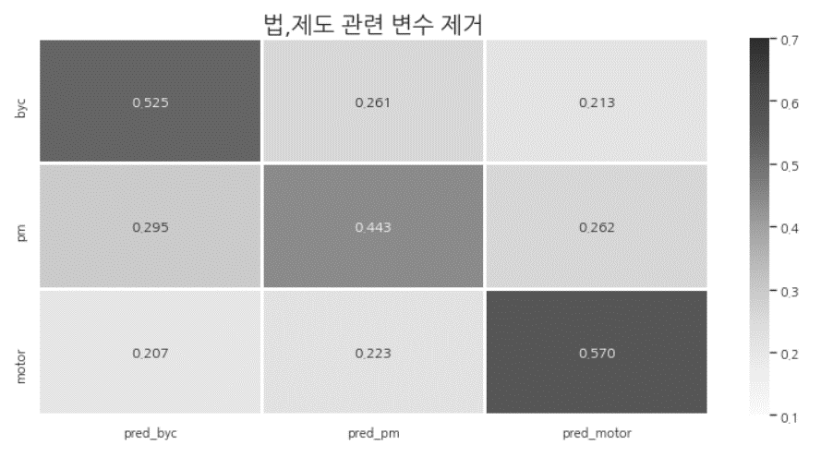
2. PM과 다른 차종 차이
분석 내용 및 결과 : 차량 종류 예측 모델
데이터 선별 및 모델 구성
변수 별 회귀계수
최종 로지스틱 회귀모형 성능
 | 변수 | 자전거 | PM | 이륜차 | 합계
0 | 도로 복잡도*야간 | 1.1842 | -2.8283 | 1.6441 | 5.6566
1 | 버스정류장 수 | 0.4676 | -2.3377 | 1.8701 | 4.6755
2 | 도로 복잡도 | -2.2537 | 2.1494 | 0.1042 | 4.5073
3 | 경사도(30-60%) | -0.7908 | -1.0841 | 1.8749 | 3.7498
4 | 경사도(60-100%) | 0.3312 | -1.2563 | 0.9252 | 2.5127
5 | 자전거도로 | 1.067 | -1.1994 | 0.1323 | 2.3988
6 | 경사도(7-15%) | -1.1751 | 0.3728 | 0.8023 | 2.3502
7 | 경사도(15-30%) | -1.1662 | 0.2978 | 0.8684 | 2.3323
8 | 사고유형 | -0.4843 | -0.5238 | 1.0081 | 2.0162
9 | 법규위반 | -0.4966 | -0.4625 | 0.9592 | 1.9184
10 | 경사도(2-7%) | -0.9044 | 0.0959 | 0.8085 | 1.8087
11 | 행동유형 | 0.0687 | -0.891 | 0.8222 | 1.7819
12 | 경사도(0-2%) | -0.569 | -0.2167 | 0.7857 | 1.5715
13 | 지하철 역세권 | -0.6191 | -0.0793 | 0.6983 | 1.3966
14 | 가로수 개수 | -0.66 | 0.3401 | 0.32 | 1.3201
15 | 교차로형태 | -0.3834 | -0.1316 | 0.515 | 1.0301
16 | 야간 | -0.4753 | 0.4427 | 0.0327 | 0.9507
도로교통공단 서울지부

Slide 42









2. PM과 다른 차종 차이
분석 내용 및 결과 : 차량 종류 예측 모델
최종 모형 결과 해석
변수 | 자전거 | PM | 이륜차
지하철 역세권 | -0.6191 | -0.0793 | 0.6983
버스정류장 수 | 0.4676 | -2.3377 | 1.8701
가로수 개수 | -0.6600 | 0.3401 | 0.3200
자전거도로 | 1.0670 | -1.1994 | 0.1323
지하철 역세권
[1차 역세권] 지하철 반경 250m 이내에서 PM 사고 확률은 자전거보다 높고, 이륜차보다 낮다.
버스 정류장
[버스 정류장 수] 주변 10m 내 버스정류장의 수가 많을 때, PM 사고 확률은 이륜차보다 낮다.
가로수 분포
[가로수 개수]주변 10m 내 가로수가 많을 때 PM 사고 확률은 자전거 사고 확률보다 높다.
자전거 도로
[자전거 도로 여부] 자전거 도로에서는 PM 사고 확률이 자전거 사고 확률보다 낮다.
도로교통공단 서울지부

Slide 43
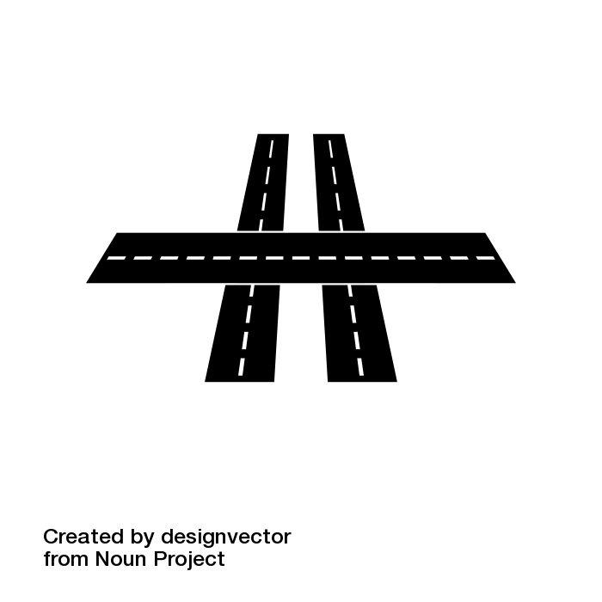










2. PM과 다른 차종 차이
분석 내용 및 결과 : 차량 종류 예측 모델
최종 모형 결과 해석
변수 | 자전거 | PM | 이륜차
도로 복잡도*야간 | 1.1842 | -2.8283 | 1.6441
변수 | 자전거 | PM | 이륜차
교차로형태 | -0.3834 | -0.1316 | 0.5150
밤(night)과 도로 복잡도(road num)의 상호작용
낮에는 도로가 복잡할수록 PM 사고 비율이 높음
밤에는 도로가 복잡할수록 PM 사고 비율이 낮음
교차로 차수
교차로의 차수가 높을수록 이륜차 비율 높음
도로교통공단 서울지부

Slide 44









2. PM과 다른 차종 차이
분석 내용 및 결과 : 차량 종류 예측 모델
최종 모형 결과 해석
경사도(%) | 경사도(%) | 자전거 | PM | 이륜차
평지 | 0-2 |  |  | ↑
일반 경사로 | 2-7 | ↓
 | 7-15 | ↓
 | 15-30 | ↓
급경사로 | 30-60 |  |  | ↑
 | 60-100 |  | - | ↑
[평지 도로] 경사도가 0-2 % 정도의 평지 도로에서는 PM의 사고 비율이 자전거보다 높고, 이륜차보다 낮다.
[일반 경사 도로] 경사도가 2-30 % 정도의 일반 경사도로는 PM의 사고 비율이 자전거보다 높고, 이륜차보다 낮다.
[급경사로] 경사도가 30-100 % 정도의 급경사로 (ex. 산간 지역) 의 사고 빈도수가 매우 적은 편인데, PM의 사고 비율이 가장 낮다.
도로교통공단 서울지부

Slide 45

2. PM과 다른 차종 차이
분석 내용 및 결과 : 차량 종류 예측 모델
최종 모형 결과 해석
[사고유형] 추돌 / 후진 중 충돌 사고는 PM 사고 비율이 가장 낮음
[행동유형] 직진이나 앞지르기 중이 아닌 상황에서는 PM사고 비율이 가장 낮음
[법규위반] 안전거리 미확보, 신호위반, 과속인 경우에는 PM 사고 비율이 이륜차보다 낮음
값 | 사고유형 | 행동유형 | 법규위반
1.0 | 추돌, 후진 중 충돌 | 주행 중 대기, 주 정차 중, U턴 중, 진로변경 중 | 안전거리 미확보, 신호위반, 과속
0.5 |  | 우회전 중, 좌회전 중, 기타 | 교차로 통행방법위반
0.0 | 정면충돌, 측면충돌, 기타 | 직진 중, 앞지르기 중, 불명, 좌우회전 중 | 기타, 중앙선 침범, 안전운전 의무 불이행
도로교통공단 서울지부

Slide 46
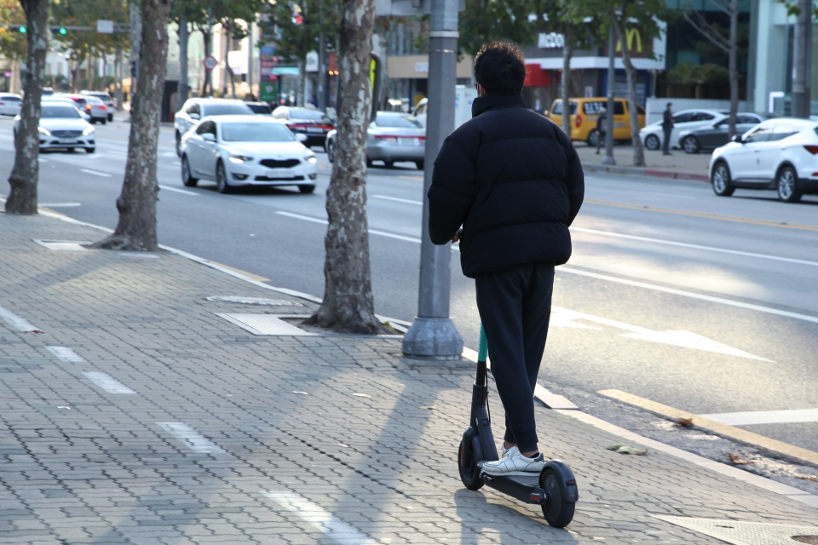
2. PM과 다른 차종 차이
분석 내용 및 결과 : 차량 종류 예측 모델
최종 모형 결과 해석
나이, 보호장구 착용과 같은 법적인 규제와 관련된 변수들은 다른 차종과 PM간의 뚜렷한 차이를 보임
이를 제외한 다른 주행관련 변수들로 분류 모델을 만들어보았을 때, 평지에서, 낮 시간대에 도로가 복잡할수록, 지하철 역 주변이나 가로수 주변에서 PM사고 많음
해당 지역들에 주행 위반 탐지 프로그램을 개발, 설치하여 사고를 줄이고자 함
도로교통공단 서울지부

Slide 47
INDEX
프로젝트 3
PM 주행 위반 탐지
인턴십 개요
과제 목적과 일정
프로젝트 개요
PM의 정의와 현황
프로젝트 1
PM에 대한 인식
프로젝트 2
PM과 다른 차종 차이
1. 프로그램 개발
2. 프로그램 적용
도로교통공단 서울지부

Slide 48
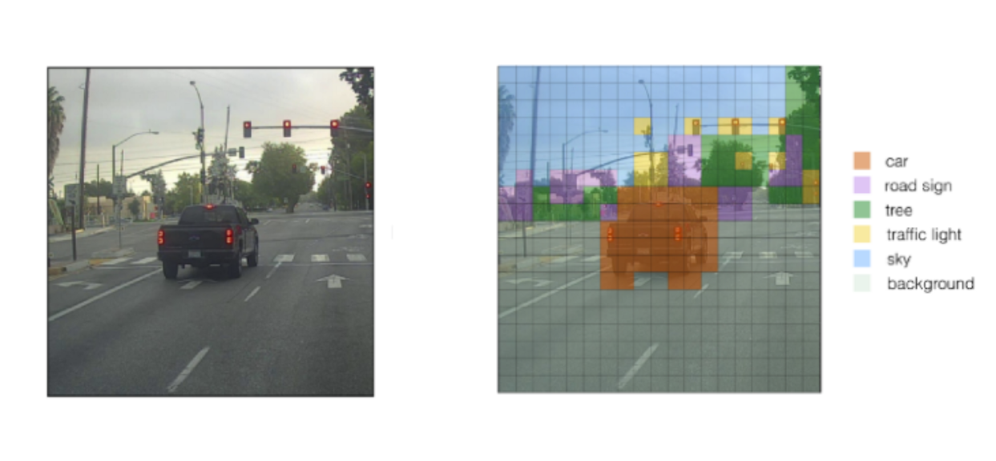

3. PM 주행 위반 탐지
프로그램 개발
위반 영역 탐지
위반 객체 탐지
' 주행 영상 내 객체 탐지 '
' 주행 영상 내 주인공 탐지 '
사용 모델 : YOLOv5s (“ You Look Only Once ”)
Step 1. 탐지된 객체들을 Tracking
탐지된 모든 객체 당 id를 부여함
Step 2. 영상 내에서 가장 오래 등장한 이동체 선정
영상 내에서 움직이면서 가장 오래 등장한 객체를 주인공으로 선정
3가지 객체를 각각 탐지하는 모델을 구축
Road (도로 관련 객체)
Object (도로 구조물 및 이동체)
Helmet (안전모)
도로교통공단 서울지부

Slide 49
3. PM 주행 위반 탐지
프로그램 개발
위반 탐지 및 분류를 위해
Rule-based algorithm 적용
8가지 위반 탐지 알고리즘 개발
1) 보행자도로 통행 위반
2) 동승자 탑승 위반
3) 안전모 미착용 위반
4) 무단횡단 위반
5) 횡단보도 주행 위반
6) 신호 위반
7) 교차로 통행방법 위반
8) 정지선 위반
Machine learning
Model
Data output 에 근거하여 스스로 규칙을 정함
Rule-based
System
사람들이 사전에 정의한 규칙을 따름
도로교통공단 서울지부

Slide 50
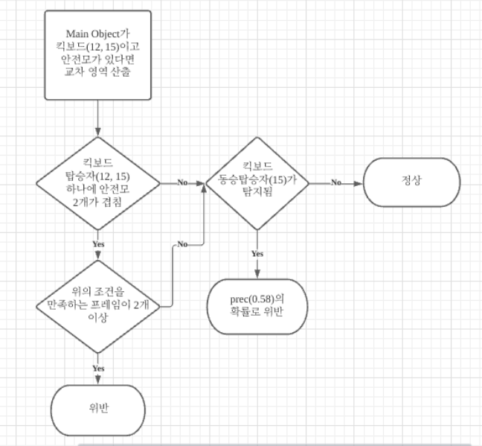
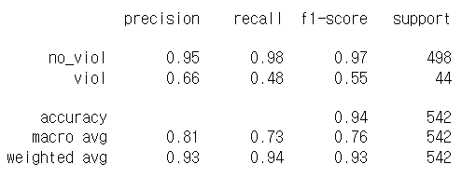
3. PM 주행 위반 탐지
프로그램 개발 : 알고리즘 예시
위반 사항 2 : 동승자 탑승 위반
위반 사항 2 : 동승자 탑승 위반
동승자 탑승 위반 분류 알고리즘
- 킥보드 이동체 탐지
안전모가 2개 이상 겹침
킥보드 동승자 객체가 탐지
동승자 탑승 위반 분류에 대한 정확도
도로교통공단 서울지부

Slide 51
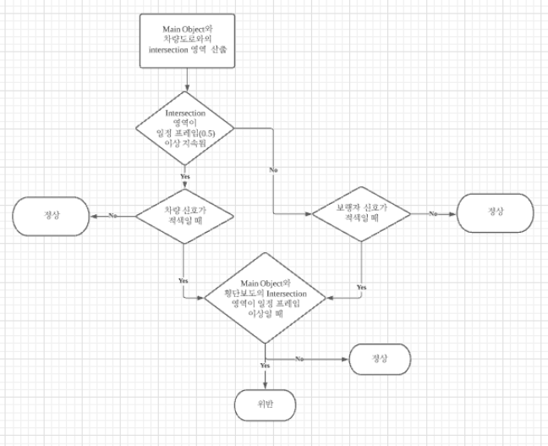
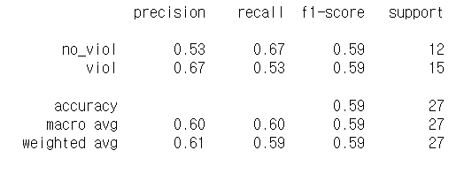
3. PM 주행 위반 탐지
프로그램 개발 : 알고리즘 예시
위반 사항 2 : 동승자 탑승 위반
위반 사항 6 : 신호 위반
신호 위반 분류 알고리즘
- 이동체와 도로 탐지
차도로 주행할 때
보도로 주행할 때
신호 위반 분류에 대한 정확도
도로교통공단 서울지부

Slide 52
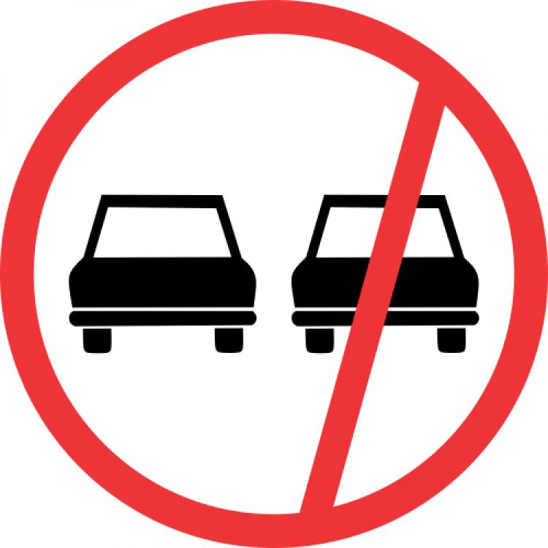
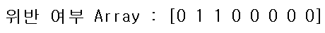
3. PM 주행 위반 탐지
프로그램 적용
위반 탐지 프로그램 적용 과정
안전모 미착용
동승자 탑승
(0.5, 0.7, 0.2, 0.5)
Array
8가지 위반 분류 알고리즘 통해 array 생성
위반 여부
8가지 사항 중 하나라도 해당하면 위반
위반 영역
이동체의 위반 영역 탐지
도로교통공단 서울지부

Slide 53
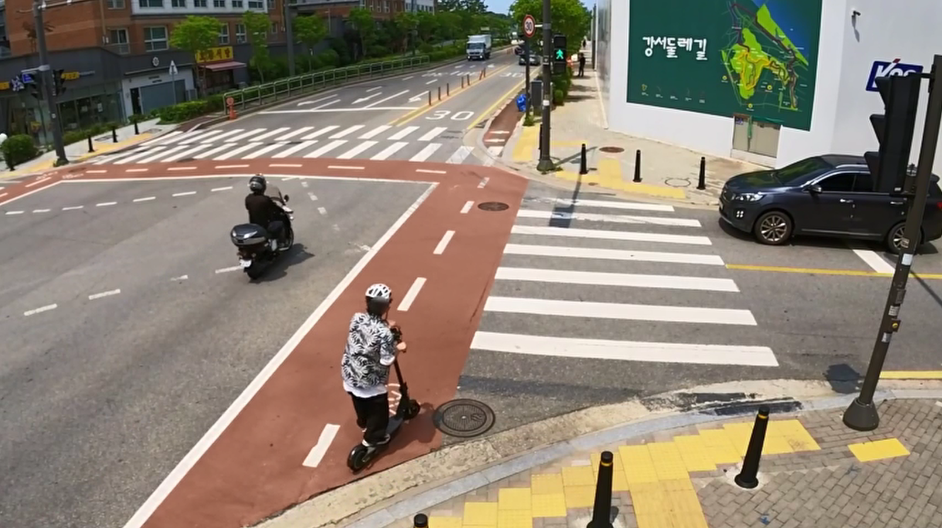
3. PM 주행 위반 탐지
프로그램 적용
위반 프로그램 적용 예시
[Input]
도로 영상
[Output]
객체 인식 / 좌표 / 위반여부
1) PM, 이륜차, 자전거 인식
PM : 1대
이륜차 : 1대
2) 위치 좌표
PM 위치좌표 [x1,y1,x2,x2]
이륜차 위치좌표 [x1,y1,x2,x2]
3) 법규 위반 여부
PM : 정상
이륜차 : 정상
이륜차
PM
도로교통공단 서울지부

Slide 54
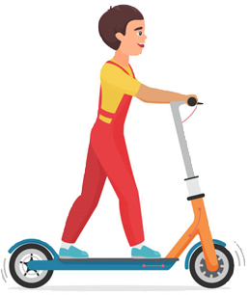
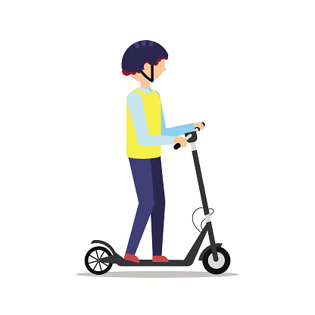
PM에 관하여
결론
언론에서 다뤄지는 PM은 크게 6가지 주제로 구분될 수 있음
견인, 화재/배터리, 법규위반/처벌, 사고/보험, 기업/기술, 도로교통법
이에 대한 대중들의 반응은 주로 부정적, 특히 견인, 사고/보험, 도로교통법, 법규위반/처벌에 관해서는 부정적인 감정들이 평균보다 높게 나타났음
그러나 기술과 기업에 대한 반응은 평균보다 긍정적인 양상을 보이고 있음
이처럼 PM에 대한 기술 자체는 긍정적인 평가를 받고 있으며, PM이 가진 친환경적 요소나 라스트 마일 모빌리티로서의 역할은 부정할 수 없는 장점
결국 부정적인 여론을 형성하는 것은 PM 관련 사고이므로, 해결 시급
도로교통공단 서울지부

Slide 55
PM에 관하여
결론
PM과 타 운송수단의 사고 양상이 어떻게 다른 지 파악하기 위해 분류 모델을 구축
두드러지는 차이를 보이는 것은 제도적으로 규제할 수 있는 요소(나이, 안전모 착용 여부)
환경과 운행 요소에서 다른 점을 찾아 본 결과, 평지에서, 낮 시간대에 도로가 복잡할수록, 지하철 역 주변이나 가로수 주변에서 사고가 타 차종보다 많이 일어나는 것을 알 수 있었음
근처 CCTV를 활용해 법규 위반을 단속하고 위험 지역 속도제한을 시행을 통해 사고를 줄일 수 있을 것
PM 사고를 줄이기 위해 딥러닝 기반 주행 위반 탐지 프로그램을 개발
8가지 위반을 탐지할 수 있는 현 프로그램의 성능 고도화하여 위험 지역에 적용한다면 사고를 줄일 수 있을 것으로 기대됨
PM 관련 사고 감소를 통해 PM에 대한 인식 개선 및 상생을 위한 초석 마련
도로교통공단 서울지부

Slide 56
Reference
PM의 정의와 현황
PM에 대한 인식
한재호, 김우정, 한경식 (2018). 인터넷 뉴스 댓글 기반의 다중 감정 분석 모델 개발 및 적용. 한국HCI학회 학술대회, 893-897
이영준, 최호진 (2020). 한국어 감정 분석을 위한 합동 학습 기반 KoBERT 모델. 한국정보과학회 학술발표논문집, 568-570.
KoBERT model training : https://www.dinolabs.ai/m/271
Improve results of LDA : https://www.analyticsvidhya.com/blog/2021/06/part-19-step-by-step-guide-to-master-nlp-topic-modelling-using-lda-matrix-factorization-approach/
Gensim model usages : https://radimrehurek.com/gensim/modelas/ldamodel.html
한다정, 김응철, 지민경.(2020).PM (Personal mobility) 교통사고의 심각도 요인 분석.대한교통학회지,38(3),232-247.
[네이버 지식백과] 퍼스널 모빌리티 (시사상식사전, PMg 지식엔진연구소)
서울시 공식 블로그 https://blog.naver.com/haechiseoul/222358473210
장진복, “킥보드는 여전히 길막”vs“견인비 4만원 과다”, 서울신문, 2021.08.26., https://news.naver.com/main/read.naver?mode=LSD&mid=sec&sid1=102&oid=081&aid=0003211639
장우진, "공유 킥보드 벌써 10만대… 허가제 전환을", 디지털타임스, 2021.12.19. , https://news.naver.com/main/read.naver?mode=LSD&mid=sec&sid1=103&oid=029&aid=0002711701
서울시 pm 교통사고 피해자/가해자 TAAS 데이터 (2017- 2020)
유동현, "“한국에서 문닫습니다” 초강력 규제, 공유 킥보드 사라지나", 헤럴드경제, 2021.10.19., https://news.naver.com/main/read.naver?mode=LSD&mid=sec&sid1=105&oid=016&aid=0001901214
정연호, "'안전vs성장' 갈림길에 놓인 전동 킥보드, 어디로 가야 하나?", IT동아, 2021.11.05. , https://it.donga.com/101073/
오아름, "보험으로 전동 킥보드 피해 보상 가능해진다", 오토타임즈, 2021.11.04., http://autotimes.hankyung.com/apps/news.sub_view?popup=0&nid=03&c1=03&c2=03&c3=00&nkey=202111041442011
안유리, " “‘킥라니’ 오명 벗는다” 안전 집중하는 공유 킥보드 업계 ", 이투데이, 2021.11.10., https://www.etoday.co.kr/news/view/2076740
김성환, "난립한 전동킥보드, 해외에선 어떻게 해결했나", 오토타임즈, 2021.09.14., http://autotimes.hankyung.com/apps/news.sub_view?popup=0&nid=11&c1=11&c2=11&c3=00&nkey=202109131755411
원제무, 최재성. (2006), 교통공학
PM과 다른 차종 차이
Cohen J. Statistical power and analysis for the behavioral sciences. 2nd ed. Hisdale, NJ: Lawrence Erlbaum Associates; 1988. pp. 79–80.
Categorical variable encoding method : https://towardsdatascience.com/all-about-categorical-variable-encoding-305f3361fd02
Target Encoding https://towardsdatascience.com/target-encoding-for-multi-class-classification-c9a7bcb1a53
PM 주행 위반 탐지
헬멧 / 머리 탐지를 위한 외부 데이터셋 https://www.kaggle.com/andrewmvd/helmet-detection [Helmet Detection dataset]
보행자 학습을 위한 외부 데이터셋
https://aihub.or.kr/aidata/34120 [교통문제 해결을 위한 CCTV 교통 영상(시내도로)]
https://aihub.or.kr/aidata/34125 [1인칭 시점 보행영상]
Real-time multi-object tracker using YOLOv5 and deep sort(Mikel Broström, 2020)
url = https://github.com/mikel-brostrom/Yolov5_DeepSort_Pytorch
도로교통공단 서울지부

Slide 57
THANK YOU!
PM의 문제점 파악과 해결
서울지부 박호준 이주천 장효주

